Slide 1
高低切换，提振消费
主讲老师
罗雪奎
课程日期
2025.03.17
执业编号
A1120616080001
中国·广州

Slide 2
第一章
稳中求进，共振金叉
第一章
第二章
稳股市，促消费
第三章
第一章
着眼当下，热点把握

Slide 3
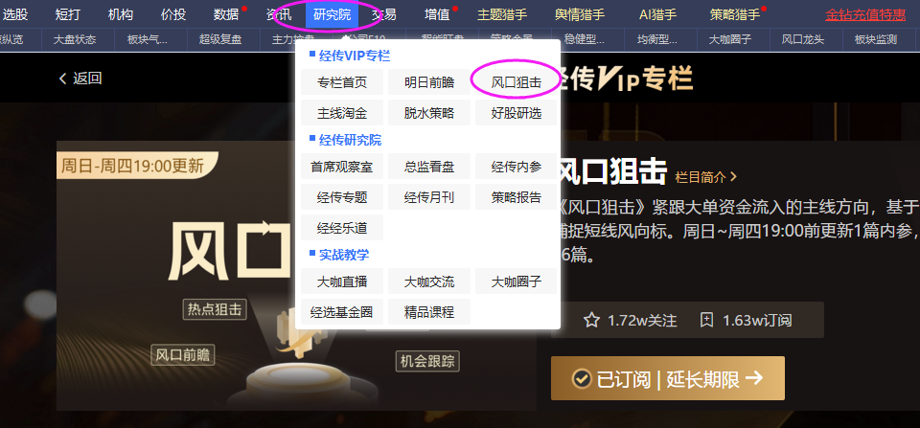
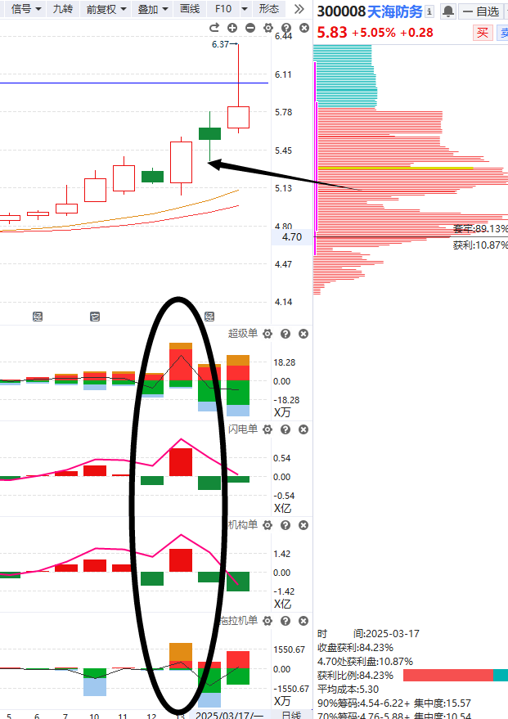
风口狙击，热点+突破拐点
注意区分个股形态是否三阳开泰
热点、拐点，买点

Slide 4
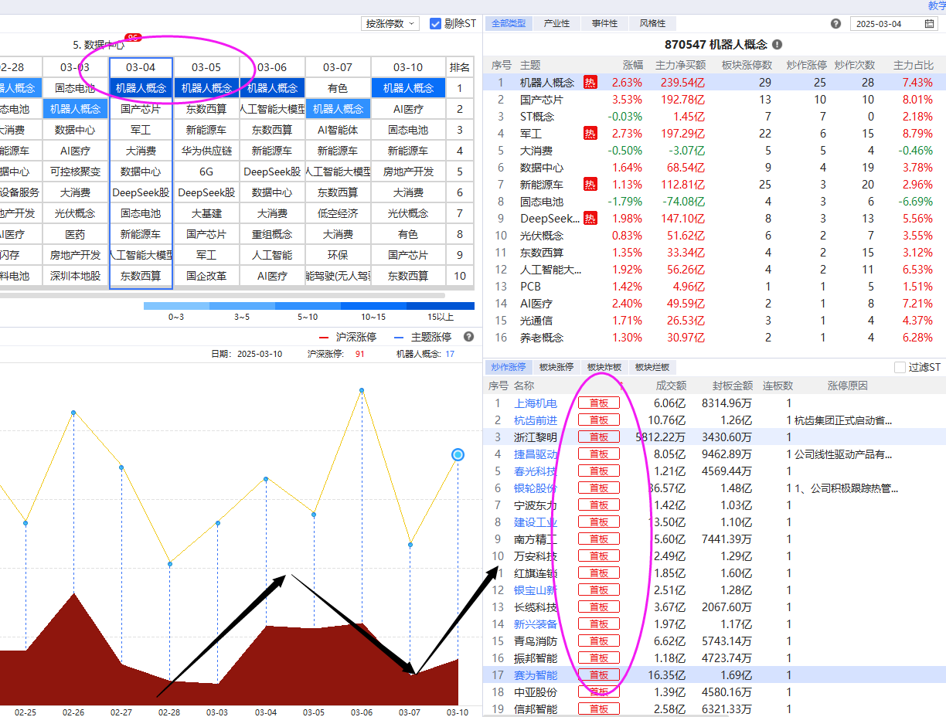
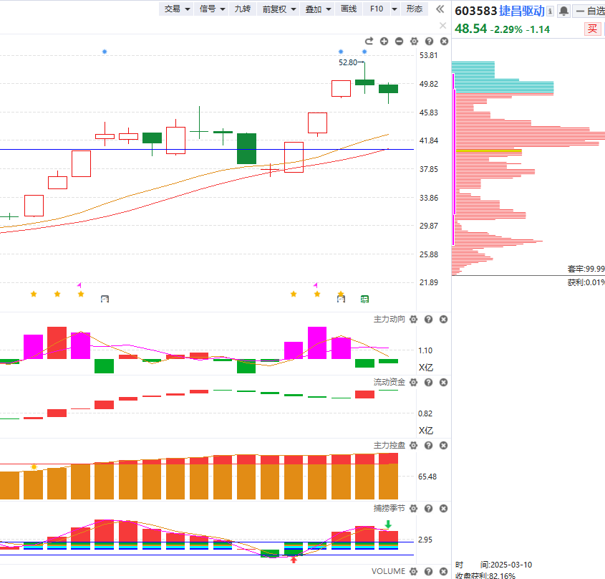
风口狙击，涨停热榜的风口T+3

Slide 5
PART 01
稳中求进，共振金叉

Slide 6
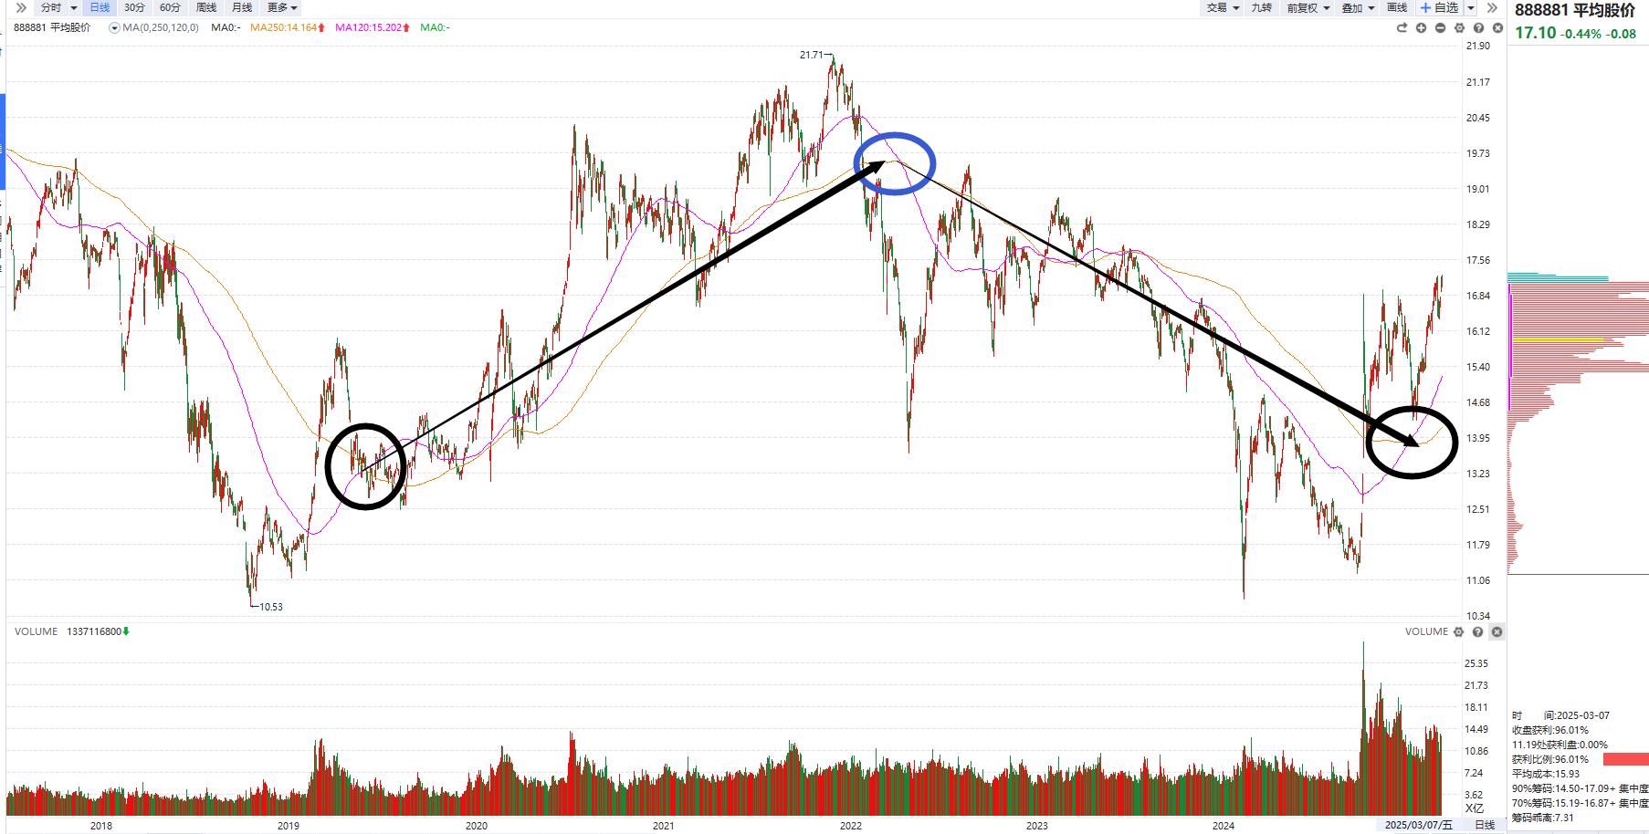
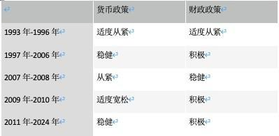
重提宽松政策，大周期金叉反弹
技术面：
每次120日线上穿250日线
控盘趋势股引领赚钱效应。
聚焦主线大于频繁换股
2020年，在新冠的冲击下，
全球央行放水
时隔14年，重提
“适度宽松的货币政策”

Slide 7
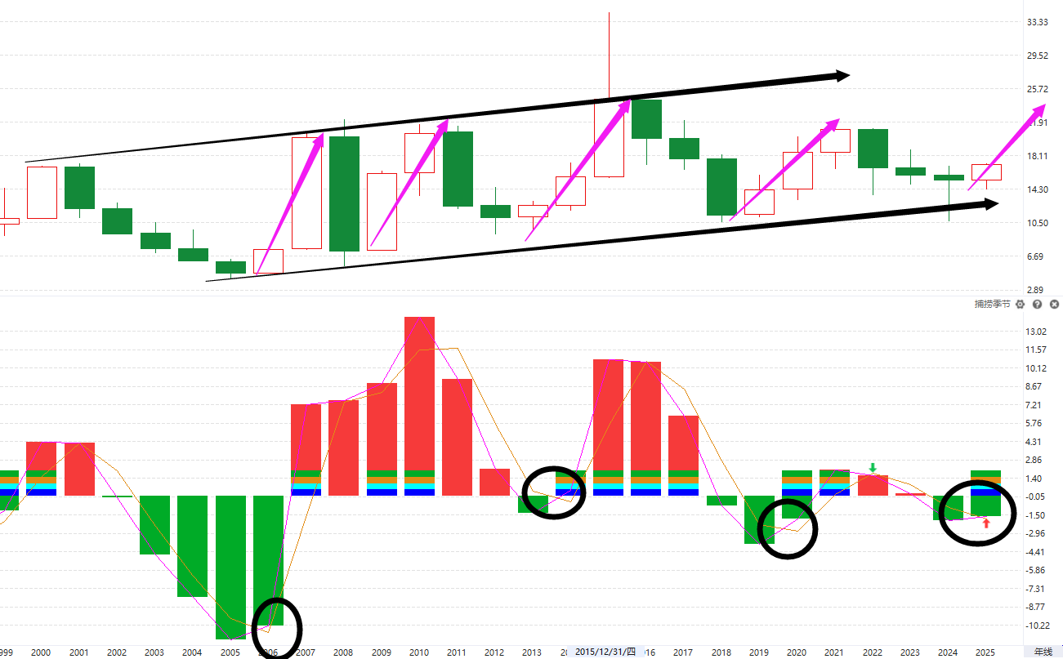
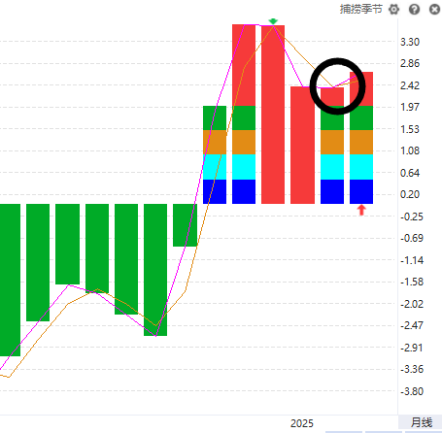
稳中求进，共振金叉
①平均股价年线金叉，上一次在2020年。
①月线金叉，催生更多趋势股

Slide 8
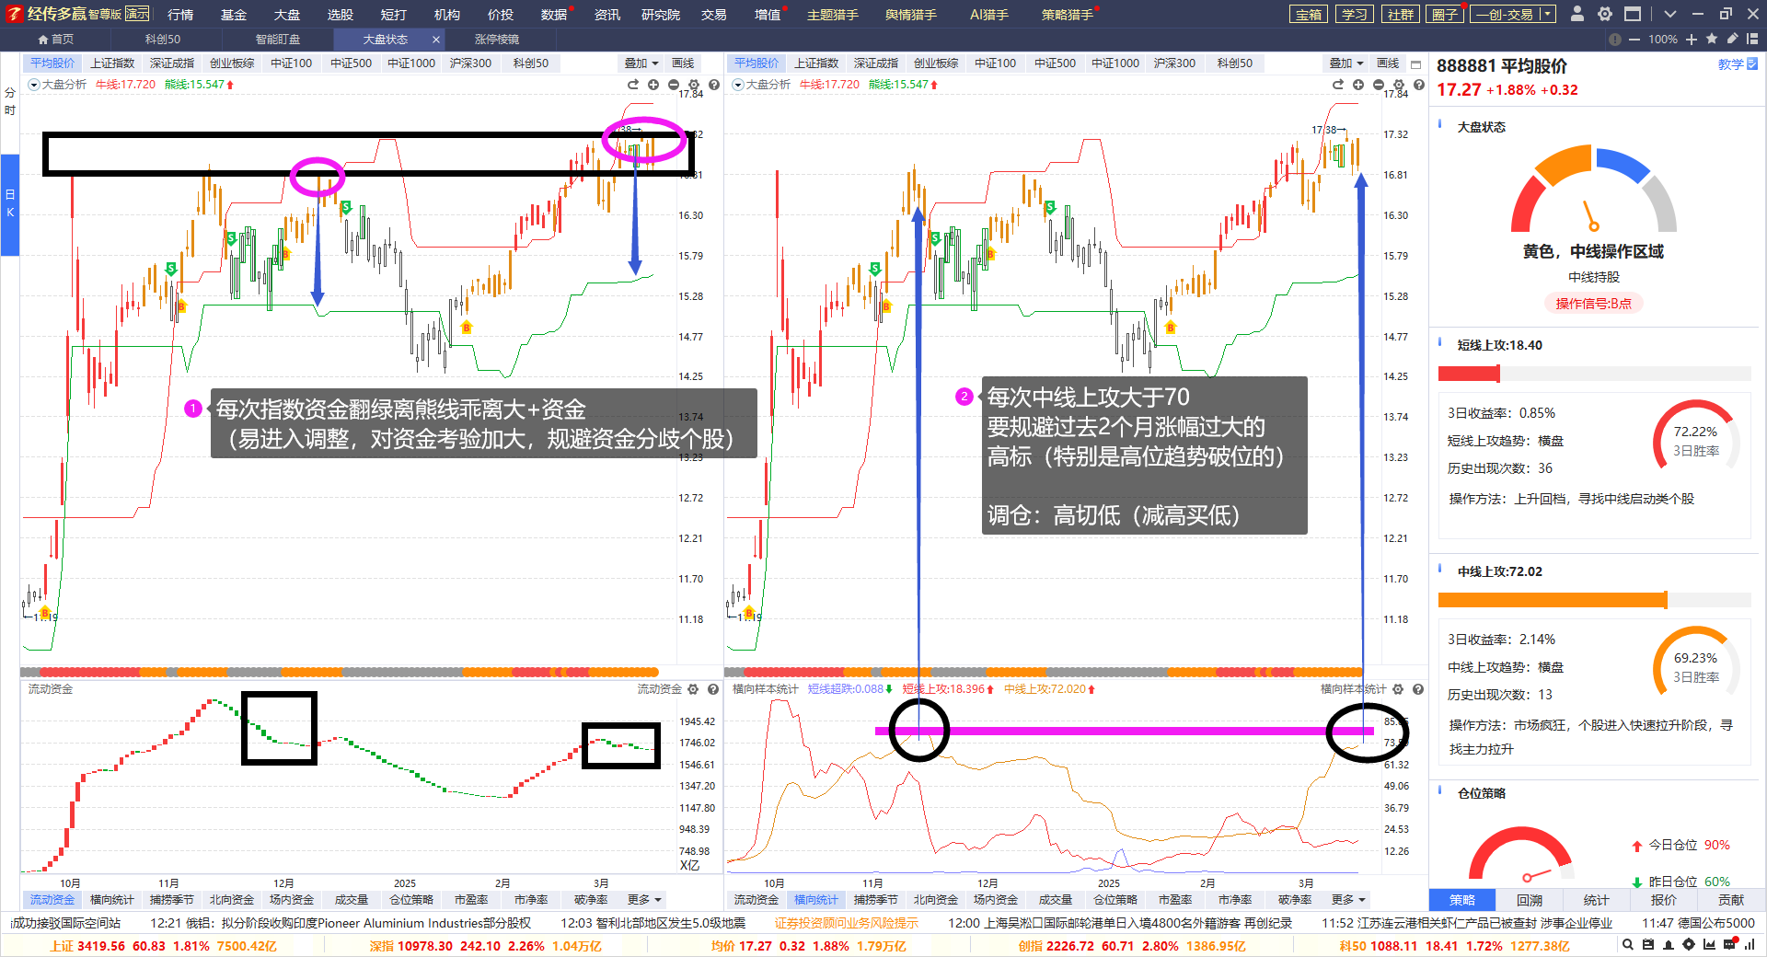
控盘高位注意分化

Slide 9
PART 02
稳股市，促消费

Slide 10
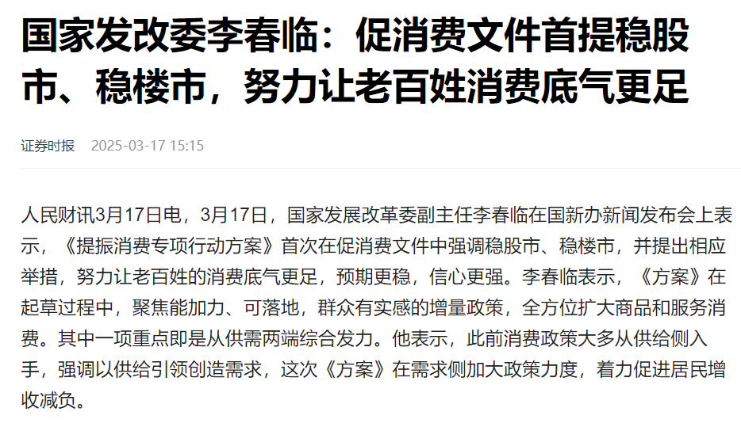
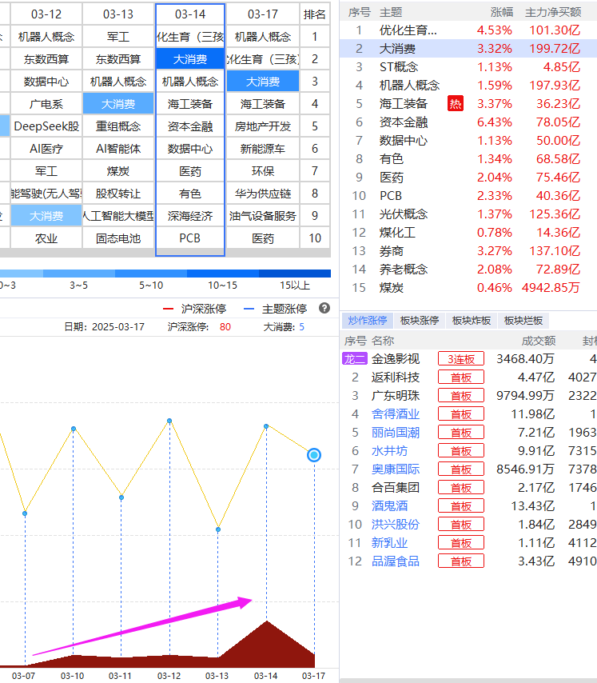
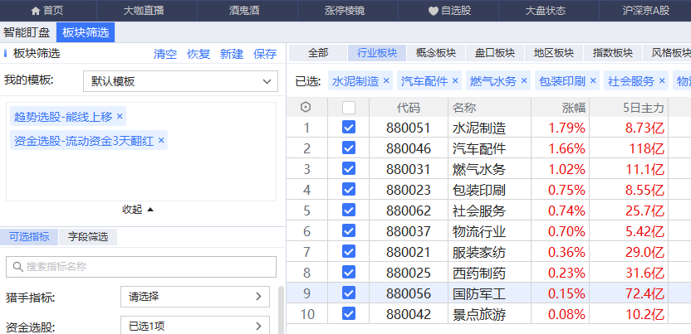
热点的高低切换
三月中，科技类开始疲软，低位消费异动风口涨潮，波段回档机会。

Slide 11
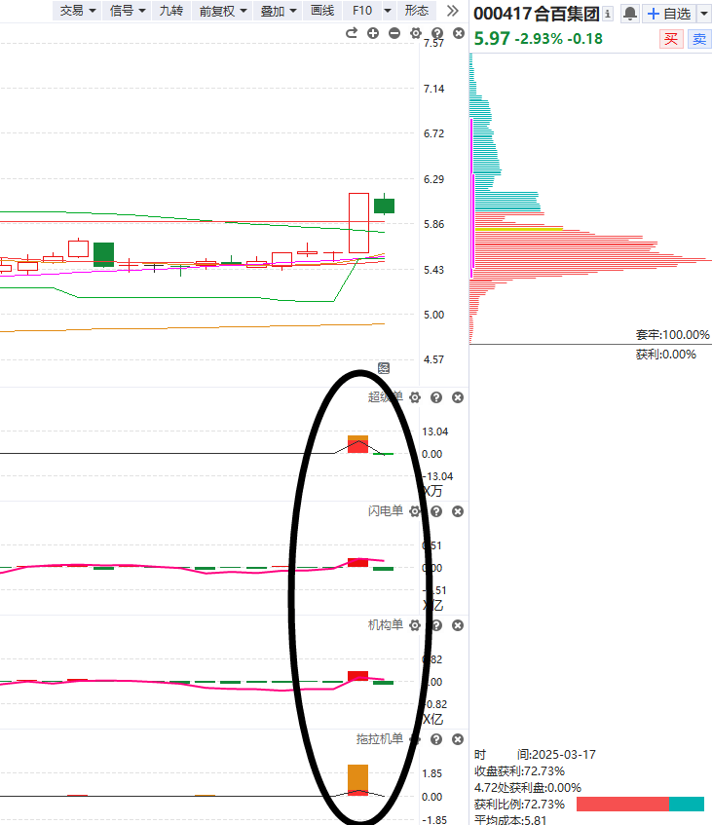
消费+三阳开泰

Slide 12
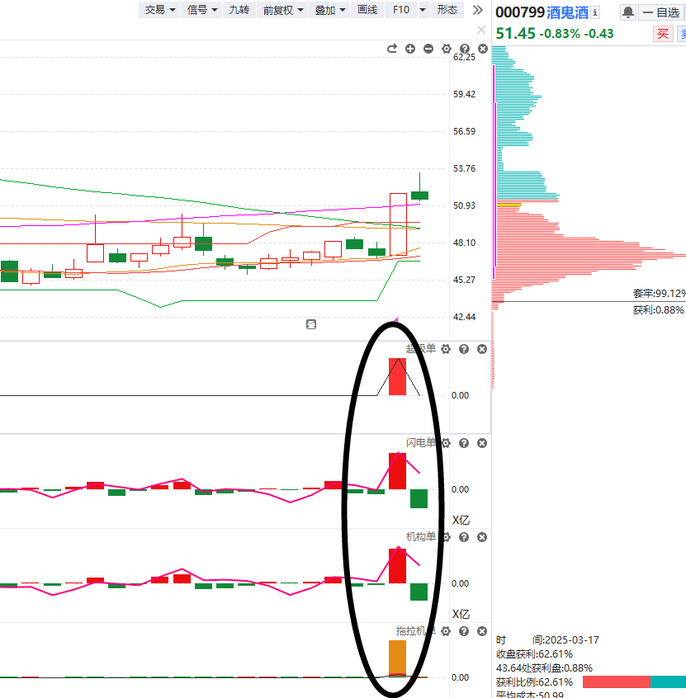
消费+三阳开泰

Slide 13
PART 03
着眼当下，热点把握

Slide 14
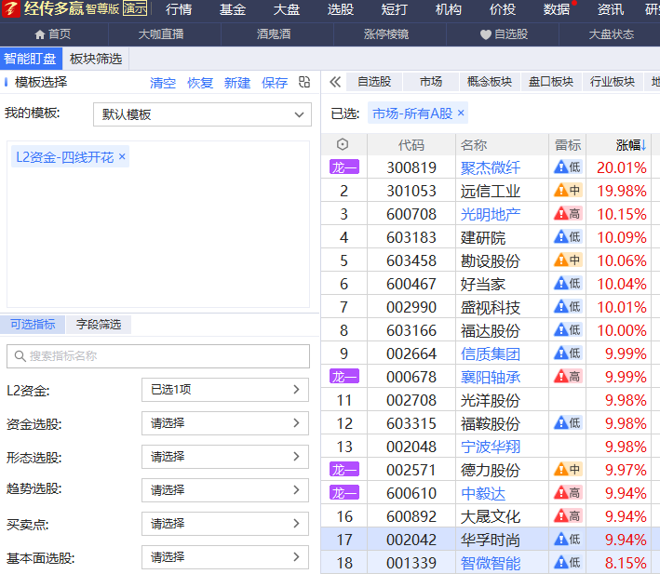
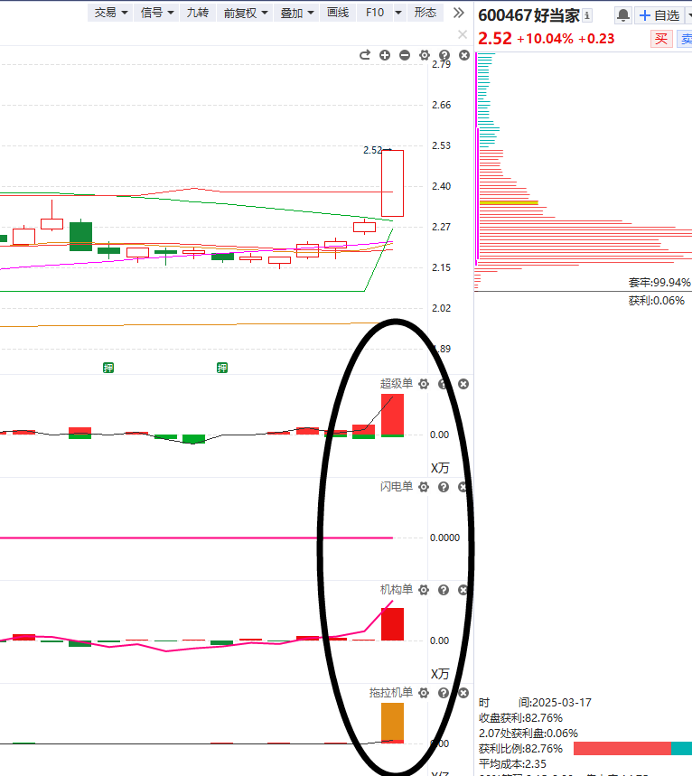
四线开花——分时异动

